Slide 1
LEAVER
Leave The Paper

Slide 2
Latar Belakang
Penggunaan kertas yang berlebihan
Penggunaan kertas menimbulkan masalah seperti sampah
Tugas tugas yang sering tertinggal
Memanfaatkan teknologi sebagai solusi suatu masalah
Notes:
Masyarakat yang memiliki kesibukan lebih seperti pekerjaan, dan lain lain

Slide 3
Konsep LEAVER

Slide 4
Konsep
Media pembelajaran berbasis web
Penghubung antara siswa dengan guru secara interaktif

Slide 5
Cara Kerja LEAVER

Slide 6
Cara Kerja
Gadget pengguna terhubung ke internet
Mengakses website sesuai dengan keperluan

Slide 7
Desain Mockup

Slide 8
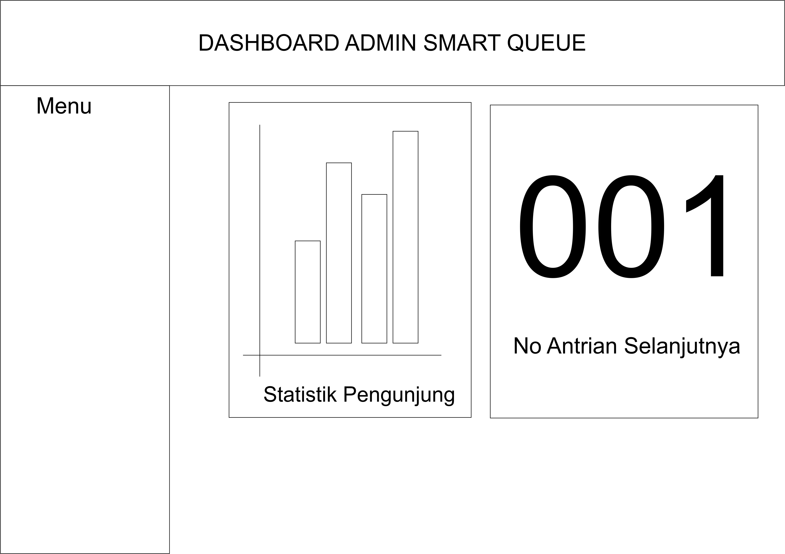
Desain Mockup
Admin
Statistik pengunjung
No Antrian
Menu Admin
Place your screenshot here

Slide 9
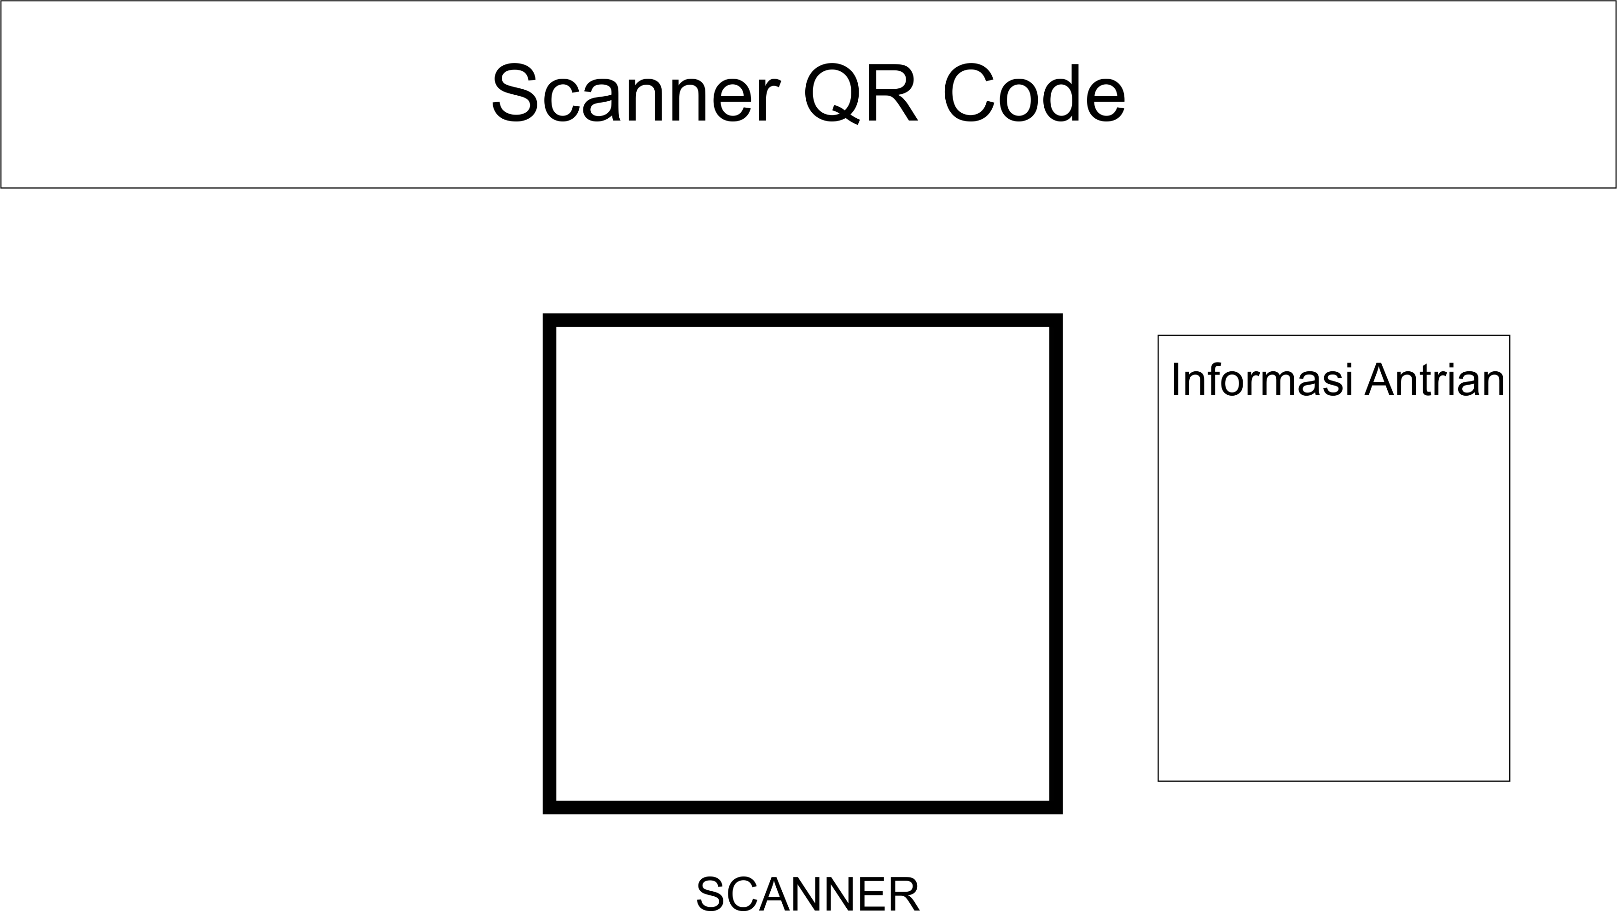
Desain Mockup
Scanner
Scanner
Informasi Antrian
Place your screenshot here

Slide 10
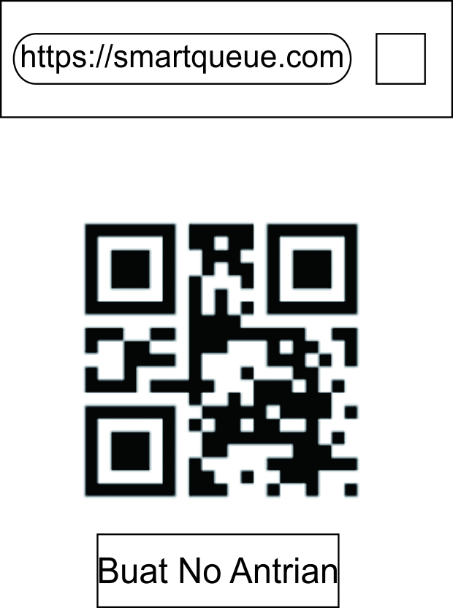
Desain Mockup
Client
Tombol Buat Antrian
Tampilan Hasil QR Code
Place your screenshot here

Slide 11

THANKS!
Any questions?

